Slide 1
Administración de
E/S - Discos
Práctica 6

Slide 2
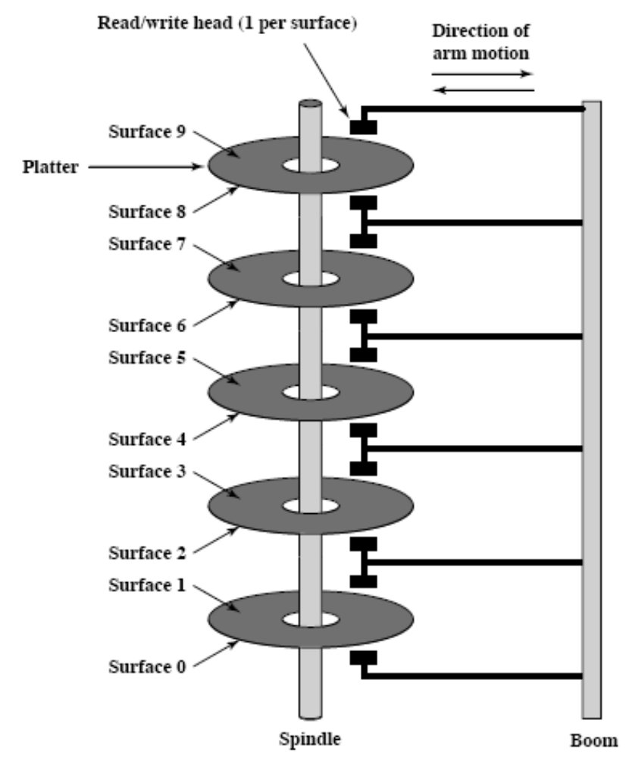
Organización Física de Discos

Slide 3
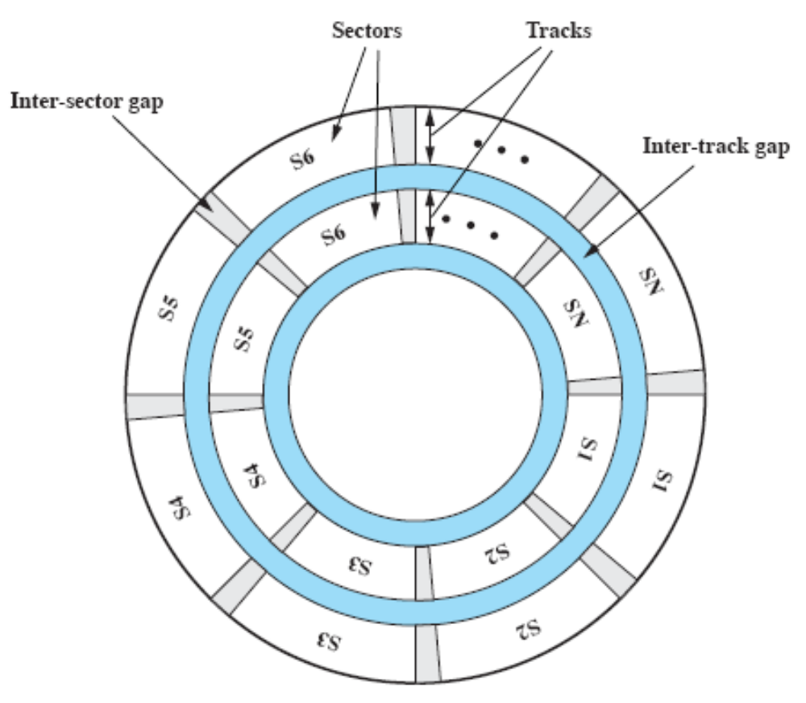
Organización Física de Discos (Cont.)

Slide 4
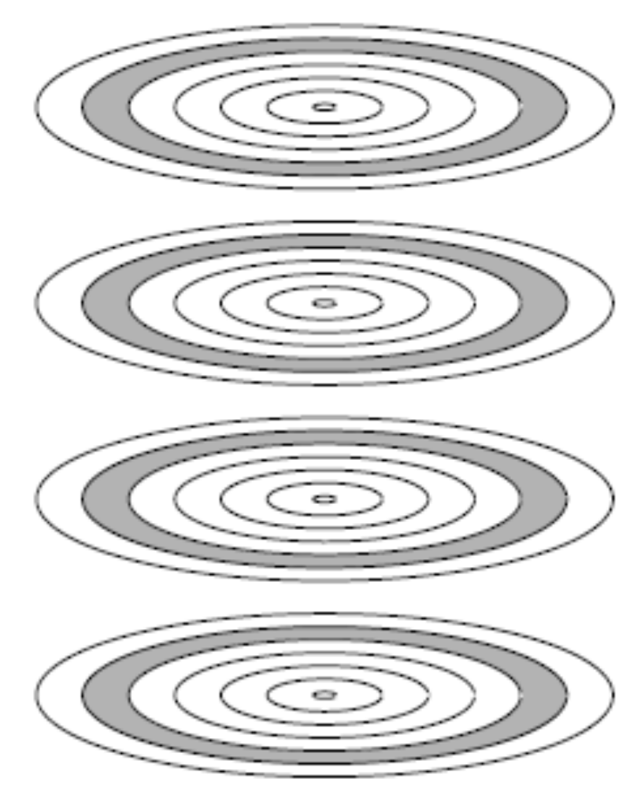
Organización Física de Discos (Cont.)
Cilindros
  Cilindro N: todas las n-esimas pistas de todas las caras

Slide 5
Capacidad de un disco
La capacidad de un disco esta dada por:
  Cantidad de Caras: W
  Cantidad de Pistas: X
  Cantidad de Sectores por Pista: Y
  Tamaño del Sector: Z
  Capacidad = W * X * Y *Z

Slide 6
Acceso a un Disco
Para realizar una Entrada/Salida, por ejemplo un acceso a disco, se requiere de una Llamada al Sistema. En la misma se especifica:
  Tipo de Operación (E o S)
  Dirección en disco para la transferencia (file descriptor). El file descriptor se obtuvo al hacer la apertura del archivo.
  Dirección en memoria para la transferencia ( de donde se lee o escribe).
  Numero de bytes a transmitir.
Este requerimiento es pasado por el kernel al sub-sistema de E/S quien lo traduce en:
(# Cara , # Cilindro, # Sector)

Slide 7
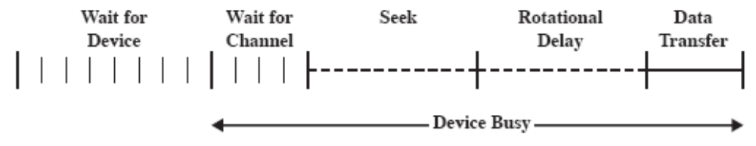
Tiempo de Acceso a un Disco
El tiempo de acceso esta dado por:
  Seek Time (Posicionamiento): Tiempo que tarda en posicionarse la cabeza en el cilindro
  Latency Time (Latencia): Tiempo que se sucede desde que la cabeza se posiciona en el cilindro hasta que el sector pasa por debajo de la misma.
  Transfer Time (Transferencia):Tiempo de transferencia del sector (bloque) del disco a la memoria.
Latency

Slide 8
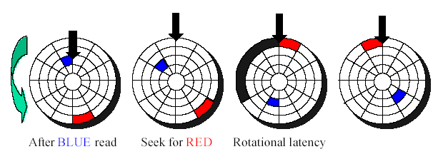
Tiempo de Acceso a un Disco (cont.)
La Latencia

Slide 9
Tiempo de Acceso a un Disco (cont.)
Latency: Si este tiempo no se conoce se considera que es igual a lo que el disco tarda en dar media vuelta.
Ej:
Disco de 5400 RPM (5400 Vueltas en 1 minuto) ➔
5400 ➔ 1’ = 60’’ = 60.000 ms.
½ ➔ X? = 5,5 ms.

Slide 10
Tiempo de Acceso a un Disco (cont.)
Archivo almacenado de manera secuencial
  Seek + Latency + (Tiempo_Trans_1_bloque * #Bloques)
Archivo almacenado de manera aleatoria
(Seek + Latency + Tiempo_Trans_1_bloque) * #Bloques

Slide 11
Prefijos Binarios
Nos permiten crear múltiplos binarios (basados en potencias de 2)
Son similares en concepto, aunque difieren en valor a los prefijos del Sistema Internacional (SI) basados en potencias de 10 (kilo, mega, giga)
En la práctica vamos a adoptar el sistema de Prefijos Binarios
Unidades básicas de información (en bytes)
Prefijos del Sistema Internacional |  |  | Prefijo binario
Múltiplo - (Símbolo) | Estándar SI | Binario | Múltiplo - (Símbolo) | Valor
kilobyte (kB) | 10³ | 2¹⁰ | kibibyte (KiB) | 2¹⁰
megabyte (MB) | 10⁶ | 2²⁰ | mebibyte (MiB) | 2²⁰
gigabyte (GB) | 10⁹ | 2³⁰ | gibibyte (GiB) | 2³⁰
terabyte (TB) | 10¹² | 2⁴⁰ | tebibyte (TiB) | 2⁴⁰

Slide 12
Tiempo de Acceso a un Disco - Ejemplos
Supongamos un disco con 6 platos, con 2 caras útiles, 1500 pistas por cara y 700 sectores por pista de 256 bytes cada uno
Si queremos calcular la capacidad total del disco, hacemos:
#Caras Total * #Pistas por cara * #Sectores por pista * Tamaño del sector = Tamaño del Disco
(6 * 2) * 1500 * 700 * 256 bytes =
225600000 bytes = 3,00407 GiB (Gibibytes)

Slide 13
Tiempo de Acceso a un Disco - Ejemplos
Supongamos un disco con 6 platos, con 2 caras útiles, 1500 pistas por cara y 700 sectores por pista de 256 bytes cada uno
Si queremos saber cuántas caras ocupará un archivo de 513 Mebibytes almacenado de manera contigua a partir del primer sector de la primera pista de una cara determinada :
  Lo primero que tenemos que hacer es ver cuánta información podemos almacenar en 1 cara
1500 * 700 * 256 bytes = 268800000 bytes
Una vez que tenemos este dato, lo dividimos por el tamaño del archivo que queremos almacenar:
513 MiB = 537919488 bytes
537919488 / 268800000 = 2,00118 → 3 Caras

Slide 14
Tiempo de Acceso a un Disco - Ejemplos
Supongamos un disco con 6 platos, con 2 caras útiles, 1500 pistas por cara y 700 sectores por pista de 256 bytes cada uno
El disco gira a 12600 RPM, tiene un tiempo de posicionamiento (seek) de 2 milisegundos y una velocidad de transferencia de 15 Mib/seg (Mebibits por Segundo)
Si queremos saber Cuantos milisegundos se tardarían en transferir un archivo almacenado de manera contigua de 4500 sectores :
  Recordemos las formulas:
  Seek + Latency + (Tiempo_Trans_1_bloque * #Bloques)
  De estos datos tenemos: Seek: 2 ms
  Latencia:
    12600 vueltas → 1 Minuto = 60 Segundos = 60000 ms
    0,5 vueltas → x = 2,3809

Slide 15
Tiempo de Acceso a un Disco – Ejemplos (cont.)
Supongamos un disco con 6 platos, con 2 caras útiles, 1500 pistas por cara y 700 sectores por pista de 256 bytes cada uno
El disco gira a 12600 RPM, tiene un tiempo de posicionamiento (seek) de 2 milisegundos y una velocidad de transferencia de 15 Mib/seg (Mebibits por Segundo)
Si queremos saber Cuantos milisegundos se tardarían en transferir un archivo almacenado de manera contigua de 4500 sectores :
  Recordemos las formulas:
  Seek + Latency + (Tiempo_Trans_1_bloque * #Bloques)
  Tiempo de transferencia de 1 bloque:
    15 Mebibits → 1 Segundo = 1000 ms
    256 bytes → X
    15728640 Bits → 1 Segundo = 1000 ms
    2048 Bits → X = 0,1302
  Si tengo 4500 bloques:
    0,1302 * 4500 = 585,9 ms.← Tiempo_Trans_1_bloque * #Bloques

Slide 16
Tiempo de Acceso a un Disco – Ejemplos (cont.)
Supongamos un disco con 6 platos, con 2 caras útiles, 1500 pistas por cara y 700 sectores por pista de 256 bytes cada uno
El disco gira a 12600 RPM, tiene un tiempo de posicionamiento (seek) de 2 milisegundos y una velocidad de transferencia de 15 Mib/seg (Mebibits por Segundo)
Si queremos saber Cuantos milisegundos se tardarían en transferir un archivo almacenado de manera aleatoria de 4500 sectores :
  Recordemos las formulas:
  ( Seek + Latency + Tiempo_Trans_1_bloque ) * #Bloques
  Juntando los datos:
    Seek: 2 ms
    Latencia: 2,3809
    Tiempo de Transferencia de 1 Bloque: 0,1302 milisegundos
    Cantidad de Bloques: 4500
(2 + 2,3809 + 0,1302) * 4500 = 20299,95 ms.

Slide 17
Planificación de Requerimientos
Seek Time ➔ Parámetro que mas influye en el tiempo de acceso al disco
El SO:
  Es responsable de utilizar el hardware en forma eficiente. Para los discos, esto significa obtener el menor tiempo de atención del requerimiento.
  Debe por lo tanto minimizar el Seek Time ➔ implica menor distancia recorrida por el brazo.

Slide 18
Algoritmos
Objetivo:
  Minimizar el movimiento de la cabeza
Como:
  Ordenando lógicamente los requerimientos pendientes a disco, considerando el número de cilindro de cada requerimiento

Slide 19
Algoritmos – Ejemplo de Enunciado
Cantidad de Pistas:
200 (0..199).
Requerimientos en la cola:
{98 , 183 , 37, 122, 14, 124, 65, 67}
Ubicación actual de la cabeza
Pista 53
ISO - Fac. de Informáctica - U.N.L.P.

Slide 20
Algoritmos - Ejemplo - FCFS
FCFS: Atiende los requerimientos por orden de llegada.
{98 , 183 , 37, 122, 14, 124, 65, 67}
0
14
37
53
65
67
98
122
124
183
199
Movimientos:
(183 – 53) + (183 – 37) + (122 – 37) + (122 -14) + (124 – 14) + (124 – 65) + (67 – 65) = 640

Slide 21
Algoritmos - Ejemplo – SSTF
SSTF (Shortest Seek Time First): Selecciona el requerimiento que requiere el menor movimiento de la cabeza.
{98 , 183 , 37, 122, 14, 124, 65, 67}
0
14
37
53
65
67
98
122
124
183
199
Movimientos: 235

Slide 22
Algoritmos - Ejemplo - SCAN
SCAN: Barre el disco en una dirección atendiendo los req. pendientes en esa ruta hasta llegar a la ultima pista y luego cambia de dirección.
{98 , 183 , 37, 122, 14, 124, 65, 67} (Viene de 61)
Importante: De que pista vengo!!!
0
14
37
53
65
67
98
122
124
183
199
Movimientos: 236

Slide 23
Algoritmos - Ejemplo - LOOK
LOOK: Idem SCAN pero no llega hasta la ultima pista sino hasta el ultimo requerimiento en la dirección que se encuentra atendiendo.
{98 , 183 , 37, 122, 14, 124, 65, 67} (Viene de 61)
Importante: De que pista vengo!!!
0
14
37
53
65
67
98
122
124
183
199
Movimientos: 208
Diferencia con SCAN

Slide 24
Algoritmos - Ejemplo – C-SCAN
C-SCAN: Idem SCAN, pero restringe la atención en un solo sentido. Al llegar a la ultima pista (o ultimo requerimiento) vuelve a la primer pista y comienza a barrer nuevamente.
{98 , 183 , 37, 122, 14, 124, 65, 67} (Viene de 61)
Importante: De que pista vengo!!!
0
14
37
53
65
67
98
122
124
183
199
No cuenta en Movimientos
Movimientos: 187

Slide 25
Algoritmos - Ejemplo – C-LOOK
C-LOOK: Idem LOOK, pero restringe la atención en un solo sentido. Al llegar al ultimo requerimiento vuelve al menor requerimiento y comienza a barrer nuevamente.
{98 , 183 , 37, 122, 14, 124, 65, 67} (Viene de 61)
Importante: De que pista vengo!!!
0
14
37
53
65
67
98
122
124
183
199
No cuenta en Movimientos
Movimientos: 157

Slide 26
Algoritmos – Atención de Fallos de Página
Existen requerimientos especiales que deben atenderse con urgencia (PF o Fallos de Página):
  En FCFS: Se atiende el PF instantáneamente y luego se sigue en orden FCFS
  En SSTF: Se atiende el PF instantáneamente y luego se sigue con el requerimiento que menor tiempo de seek genere a partir del PF

Slide 27
Algoritmos – Atención de Fallos de Página (cont.)
Existen requerimientos especiales que deben atenderse con urgencia (PF o Fallos de Página):
  En SCAN: Se atiende el PF instantáneamente inclusive si esto implica cambiar el sentido de giro:
    Si hubo que cambiar el sentido de giro, una vez atendido el PF se sigue barriendo los requerimientos con el nuevo sentido de giro (cambia el sentido)
  En C-SCAN: Se atiende el PF instantáneamente inclusive si esto implica cambiar el sentido de giro:
    Si hubo que cambiar el sentido de giro, una vez atendido el PF se vuelve al sentido de giro original (no cambia el sentido)
  En LOOK: Idem a SCAN
  En C-Look: Idem a C-SCAN

Slide 28
Algoritmos – Atención de Fallos de Página (cont.)
Suponga un disco rígido con 100 pistas (0..99), donde la cabeza se encuentra en la pista 20 y viene de la 18. Sea la siguiente la secuencia de atención a requerimientos:
{ 55, 75, 25^{PF} , 45, 10 }. Luego de 30 movimientos entra
{ 52^{PF} ,60 } y luego de 10 movimientos mas entra {90, 10}
Realice los diagramas de planificación de disco teniendo en cuenta los siguientes algoritmos. Indique para cada uno la cantidad total de movimientos:
FCFS
SSFT
C-LOOK
SCAN

Slide 29
Algoritmos - Ejemplo - FCFS
{ 55, 75, 25^{PF} , 45, 10 }. Luego de 30 movimientos entra { 52^{PF} ,60 } y luego de 10 movimientos mas entra {90, 10}
52^{PF}
0
10
20
25^{PF}
45
55
60
75
90
99
Acá entra el 2° lote de requerimientos
Acá entra el 3° lote de requerimientos
Movimientos: Calcular…

Slide 30
Algoritmos - Ejemplo - SSTF
{ 55, 75, 25^{PF} , 45, 10 }. Luego de 30 movimientos entra { 52^{PF} ,60 } y luego de 10 movimientos mas entra {90, 10}
52^{PF}
0
10
20
25^{PF}
45
55
60
75
90
99
Acá entra el 2° lote de requerimientos
Acá entra el 3° lote de requerimientos
Movimientos: Calcular…

Slide 31
Algoritmos - Ejemplo – C-LOOK
{ 55, 75, 52^{PF}, 45, 10 }. Luego de 30 movimientos entra {25^{PF}, 60 } y luego de 10 movimientos mas entra {90, 10}
52^{PF}
0
10
20
25^{PF}
45
55
60
75
90
99
Acá entra el 2° lote de requerimientos
Acá entra el 3° lote de requerimientos
Movimientos: Calcular…

Slide 32
Algoritmos - Ejemplo – SCAN
{ 55, 75, 52^{PF}, 45, 10 }. Luego de 30 movimientos entra {25^{PF}, 60 } y luego de 10 movimientos mas entra {90, 10}
52^{PF}
0
10
20
25^{PF}
45
55
60
75
90
99
Acá entra el 2° lote de requerimientos
Acá entra el 3° lote de requerimientos
Movimientos: Calcular…

Slide 33
C – SCAN
{30, 110, 142, 267, 91, 210, 194^{PF}, 20 }. Luego de 20 movimientos entra {95^{PF}, 20, 212 y 298 } y luego de 50 movimientos mas entra {85^{PF}, 159^{PF}, 295 y 211} Esta en la 130 y el anterior fue en la 140 ←
211
295
85^{PF}
95^{PF}
159^{PF}
212
298
194^{PF}
0
20
30
91
110
130
142
210
267
299
64
99
Se debe atender primero este por orden Cscan
Movimientos: 495

Slide 34
C – Look
{30, 110, 142, 267, 91, 210, 194^{PF}, 20 }. Luego de 20 movimientos entra {95^{PF}, 20, 212 y 298 } y luego de 50 movimientos mas entra {85^{PF}, 159^{PF}, 295 y 211} Esta en la 130 y el anterior fue en la 140 ←
211
295
85^{PF}
95^{PF}
159^{PF}
212
298
194^{PF}
0
20
30
91
110
130
142
210
267
299
64
99
Se debe atender primero este por orden CLook
Movimientos: 474

Slide 35
FIFO
{30, 110, 142, 267, 91, 210, 194^{PF}, 20 }. Luego de 20 movimientos entra {95^{PF}, 20, 212 y 298 } y luego de 50 movimientos mas entra {85^{PF}, 159^{PF}, 295 y 211} Esta en la 130 y el anterior fue en la 140 ←
211
295
85^{PF}
95^{PF}
159^{PF}
212
298
194^{PF}
0
20
30
91
110
130
142
210
267
299
64
99
Se debe atender primero este por orden FCFS
El 20 una sola vez porque están pegados
Movimientos: 1463

Slide 36
SSTF
{30, 110, 142, 267, 91, 210, 194^{PF}, 20 }. Luego de 20 movimientos entra {95^{PF}, 20, 212 y 298 } y luego de 50 movimientos mas entra {85^{PF}, 159^{PF}, 295 y 211} Esta en la 130 y el anterior fue en la 140 ←
211
295
85^{PF}
95^{PF}
159^{PF}
212
298
194^{PF}
0
20
30
91
110
130
142
210
267
299
64
99
Se debe atender primero este por orden SSTF
Movimientos: 664

Slide 37
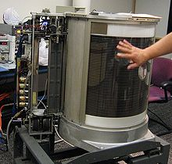
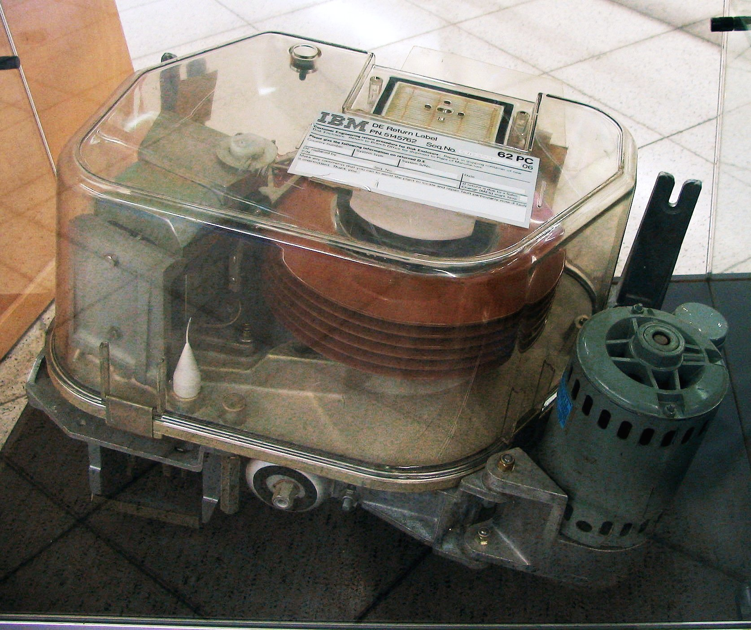

Slide 38
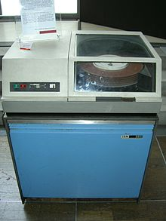
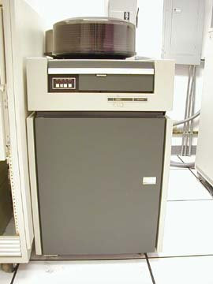

Slide 40
